Slide 1
Onderzoek Stepper Motor
Jamiro Aliet & Ramon Bijl
7 maart 2024

Slide 2
Inleiding
Stepper-motor/Toepassingen
Demonstratie
Vergelijkingen
Hardware architectuur
Conclusie
Vragen
Bronnen
Slide ‹nr.› van 10

Slide 3
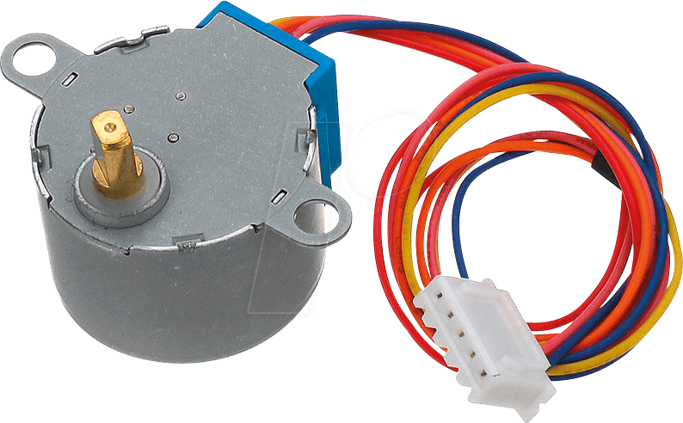
Stepper-motor/Toepassingen
Motor die 360° kan draaien
Handig om nauwkeurig iets aan te geven
3d printers en robots
Slide ‹nr.› van 10

Slide 4
Demonstratie
Slide ‹nr.› van 10

Slide 5
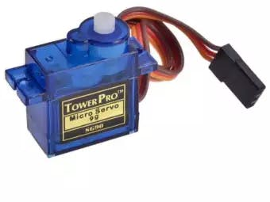
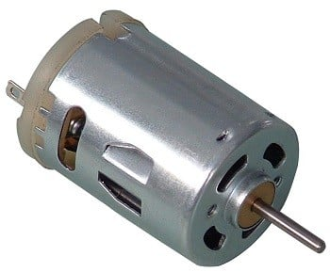
Vergelijkingen
Motor | Draaihoek | Efficiëntie
Stepper | Volledig | Laag
DC | Volledig | Gemiddeld
Servo | Beperkt | Gemiddeld
Slide ‹nr.› van 10

Slide 6
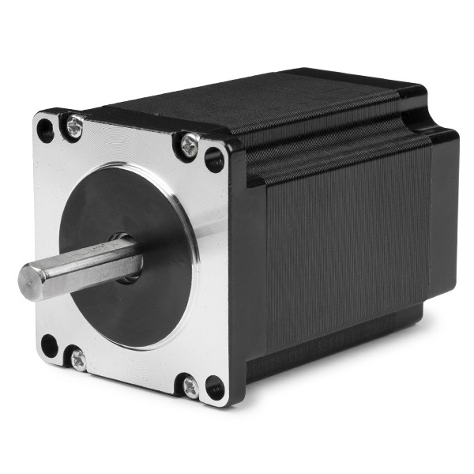
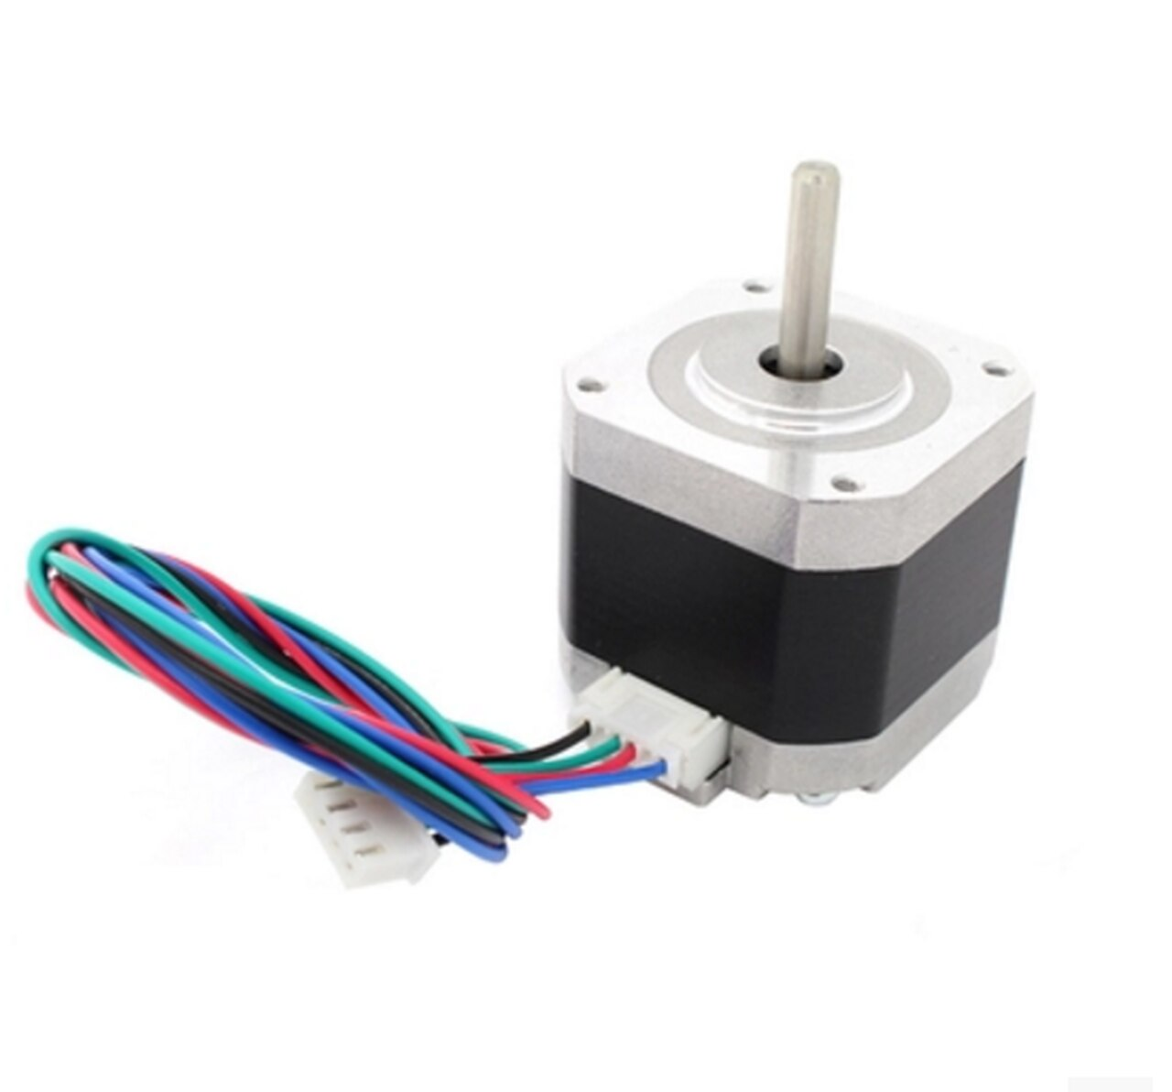
Vergelijkingen
Naam | 28BYJ-48 | NEMA23 | NEMA17
Voltage | 5V | 3V | 3.3V
Staphoek |  | 1,8° | 1,8°
Houdkoppel (millinewton.meter) | 34.3 mN.m | 1200mN.m | 400mN.m
Fase | 4 | 2 | 2
Slide ‹nr.› van 10

Slide 7
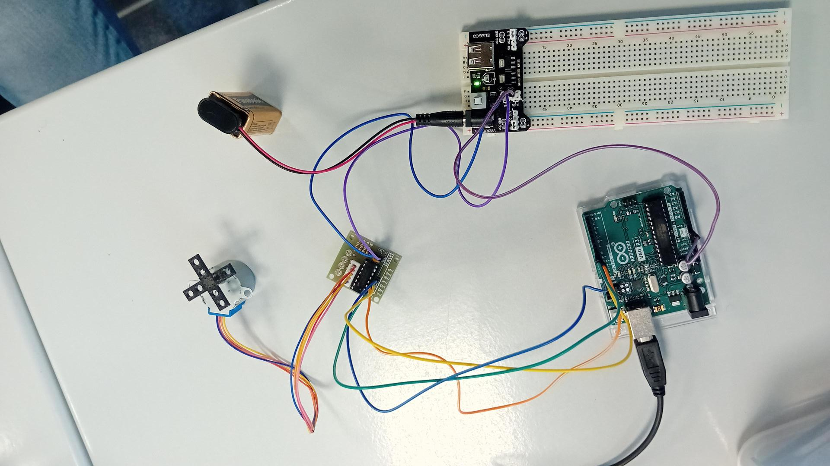
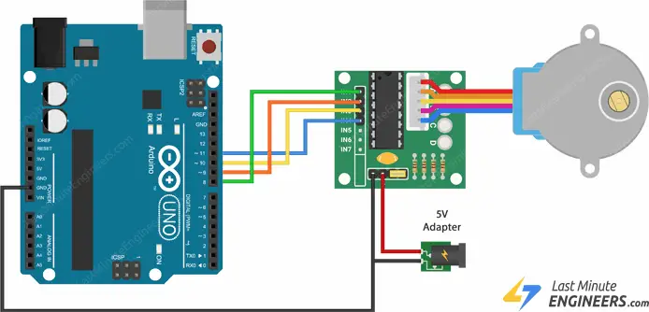
Hardwarearchitectuur
Slide ‹nr.› van 10

Slide 8
Conclusie
Slide ‹nr.› van 10

Slide 9
Vragen?
Slide ‹nr.› van 10

Slide 10
Bronnen
Slide ‹nr.› van 10

